Slide 1
Раствори
Изработка на раствори, видови растворувачи
Изработил-Јасмина Николовска

Slide 2
Растворите се изработуваат со едноставно растворање на супстанцијата во некој растворувач.Ако супстанцијата е лесно растворлива, доволно е таа да се измеша со растворувачот. Тешко растворливите супстанции претходно треба да се иситнат или да се растворат со загревање (ако се термостабилни).

Slide 3
Растворите кои настануваат со хемиска реакција помеѓу растворените супстанции се нарекуваат Liquores. Пример за таков раствор е Буровиот раствор,Aluminii subacetatis solutio. Растворите добиени со екстракција на дрогите од растително или животинско потекло се водено-екстративни препарати, додекам водено-етанолните се викаат течни екстракти и тинктури
Водените раствои се изложени на многу промени кои ја смалуваат нивната стабилност. Затоа, за заштита ос оксидациони процеси им се додаваат разни антиоксиданти, а за спречување на микробиолошката контаминација се додаваат конзерванси.
Ако не е можно да се применат тие мерки, тогаш значително се ограничува рокот на траење.
На растворите за перорална употреба се додаваат и коригенси на вкус и мирис.

Slide 4
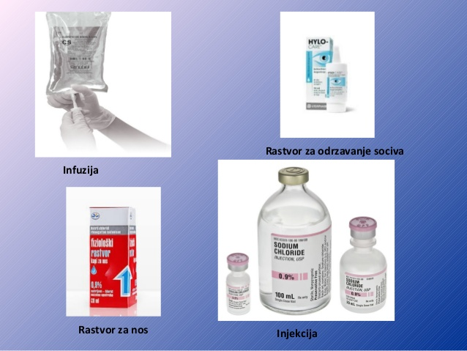
Стојниците (контејнерите) за течните фармацевтски форми во кои спаѓаат растворите се шишиња изработени од стакло или пластичен материјал, со волумен најчесто меѓу 20 и 200 мл.

Slide 5
Видови растворувачи
Вода
Етанол
Глицерол
Пропиленгликол
Полиетиленгликол
Растителни масла

Slide 6
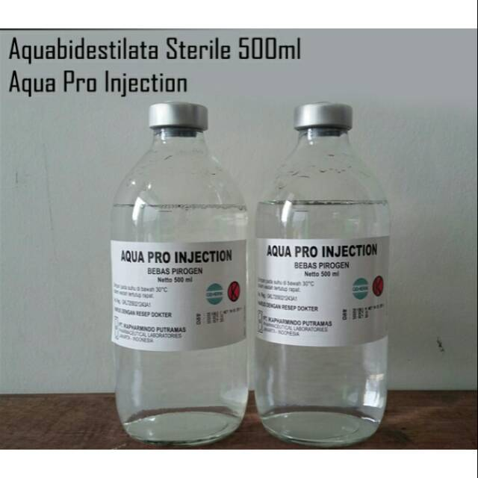
Водата е најчест растворувач и се користи прочистена вода Aqua purificata, која се добива со дестилација на водата за пиење. Пх на прочистената вода е 5-7, и мора да се искористи во рок од 10 дена. За парентерални и очни препарати мора да се користи Aqua pro injectiones, која е добиена со дестилација на прочистена вода. Се стерилизира со автоклавирање на 1200 степени целзиусови.

Slide 7
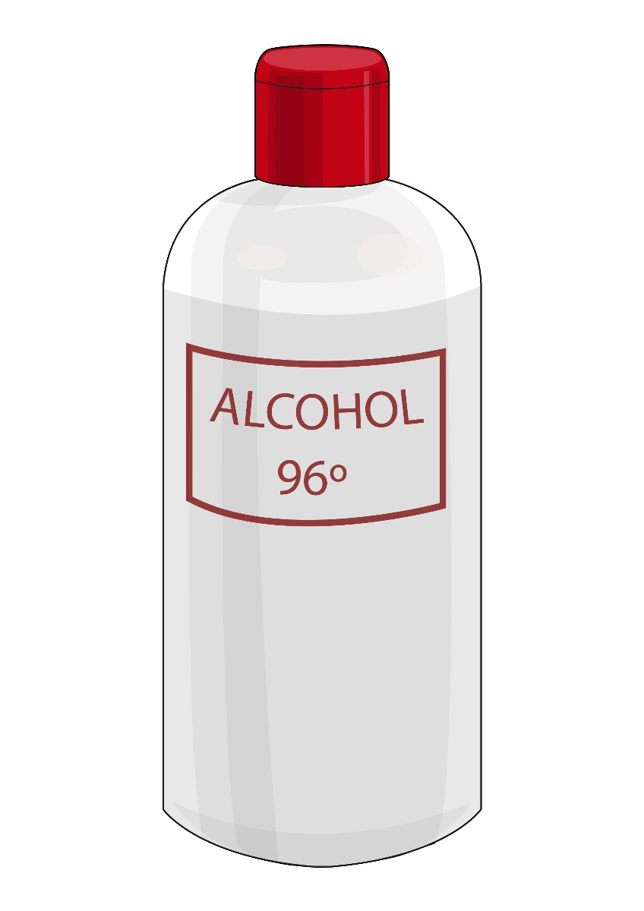
Етанолот се употребува како концентриран 96% и дилуиран (разреден) 70%. Се меша во секој сооднос со водата.

Slide 8
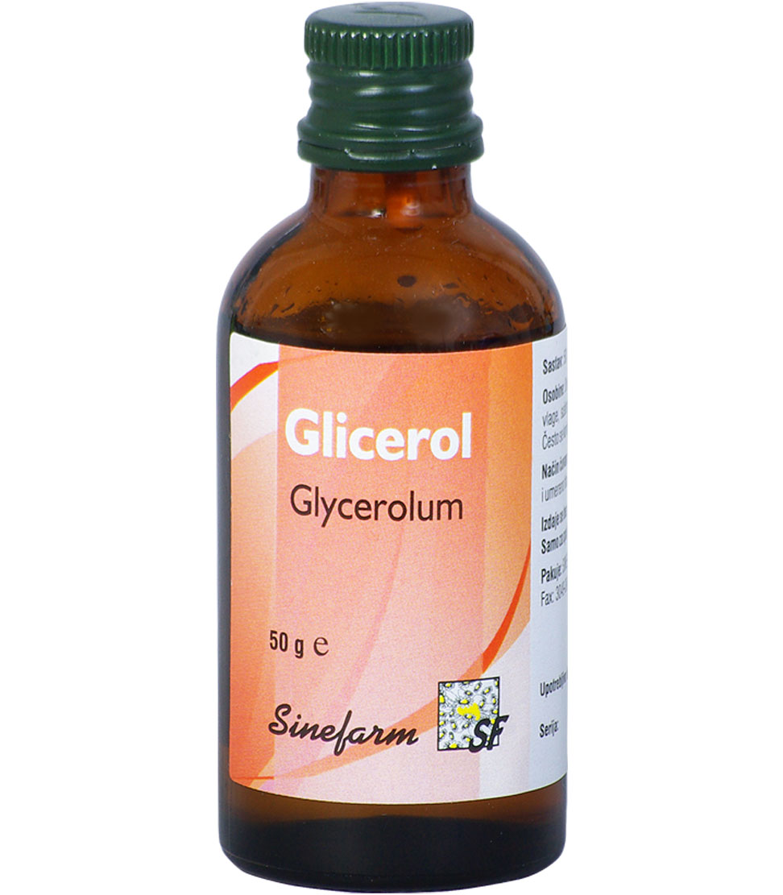
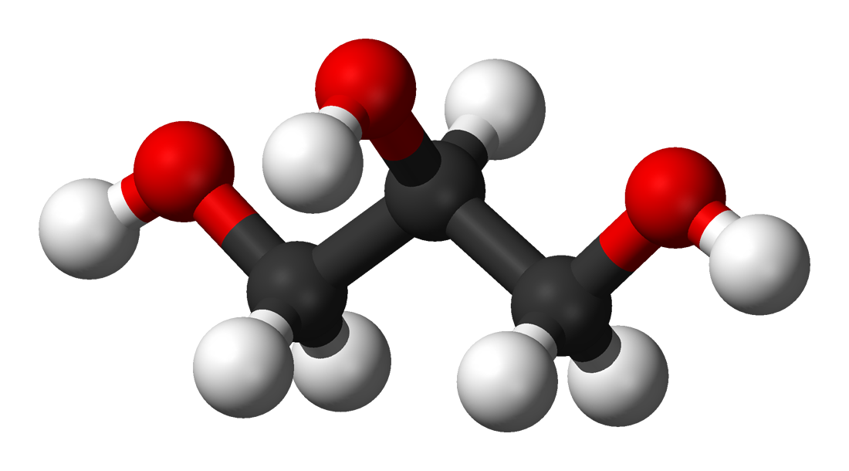
Глецеролот е трихидроксилен алкохол и најчесто во фармацијата се користи како корастворувач, затоа што се меша со водата и етанолот.Глицеролот фармаколошки делува лаксативно, што треба да се земе во предвид при неговата употреба. Може да се замени со манитол или сорбитол.

Slide 9
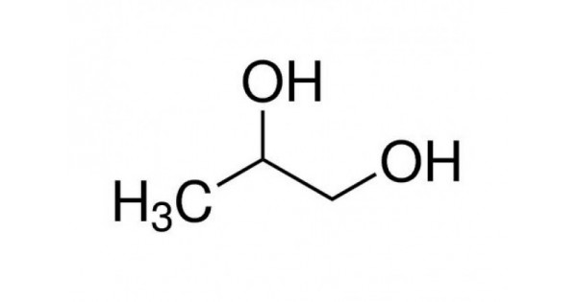
Пропиленгликолот не е токсичен и се коисти како замена за глицеролот. Орално и кутано се употребува до 30%, а парентерално до 5%. Отровен е само за нижи организми, па се применува за спречување на ширење на инфекции преку воздух, во облик на аеросол.

Slide 10
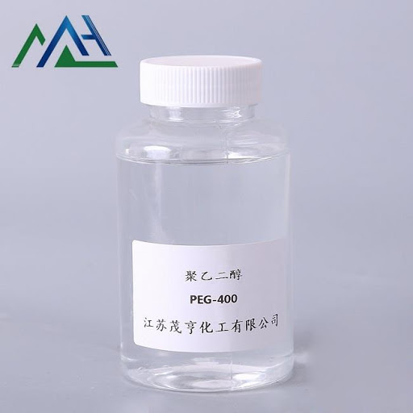
Полиетиленгликолите се добиваат со полимеризација на етилен оксидот.Нижите производи на полимеризација се течности со мала вискозност (со молекулск маса 200,300,400) а останатите, на пример со молекулска маса 4000 се со полуцврста конзистенција.

Slide 11
Полиетиленгликолите се стабилни на оксидација а се токсични за вегетативните облици на микроорганизмите

Slide 12
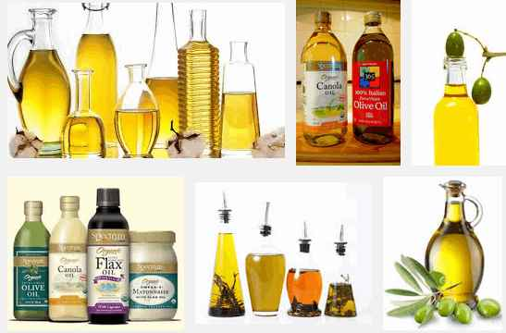
Во фармацијата најчесто се користи маслиновото, сончогледовото, рицинусово, сусамово и масло од кикири. Маслата се добиваат со топло или ладно пресување, или со екстракција со органски растворувачи. Тие се подложни на оксидација и затоа треба да им се додаваат антиоксиданти. Неповолно на стабилноста на маслата делуваат кислородот, влагата, светло и повисока температура.

